Slide 1

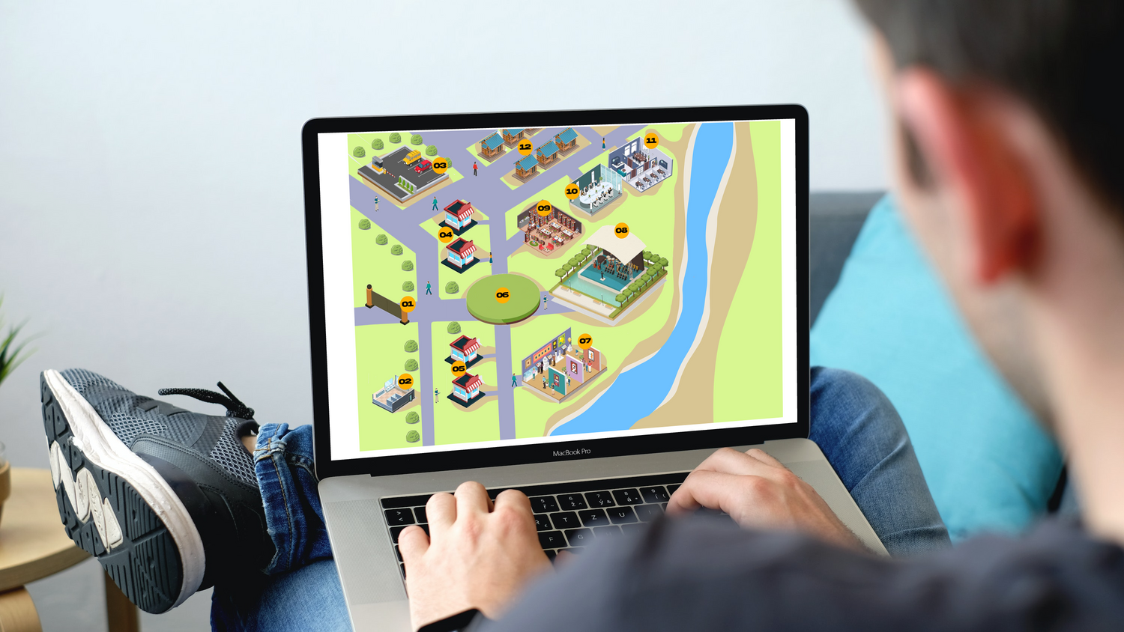

Kajian Pembentukan Taman BudayaTerpadu Kabupaten Mahakam Ulu Tahun 2022
Unit Layanan Strategis (ULS2C)
Universitas Mulawarman

Slide 2
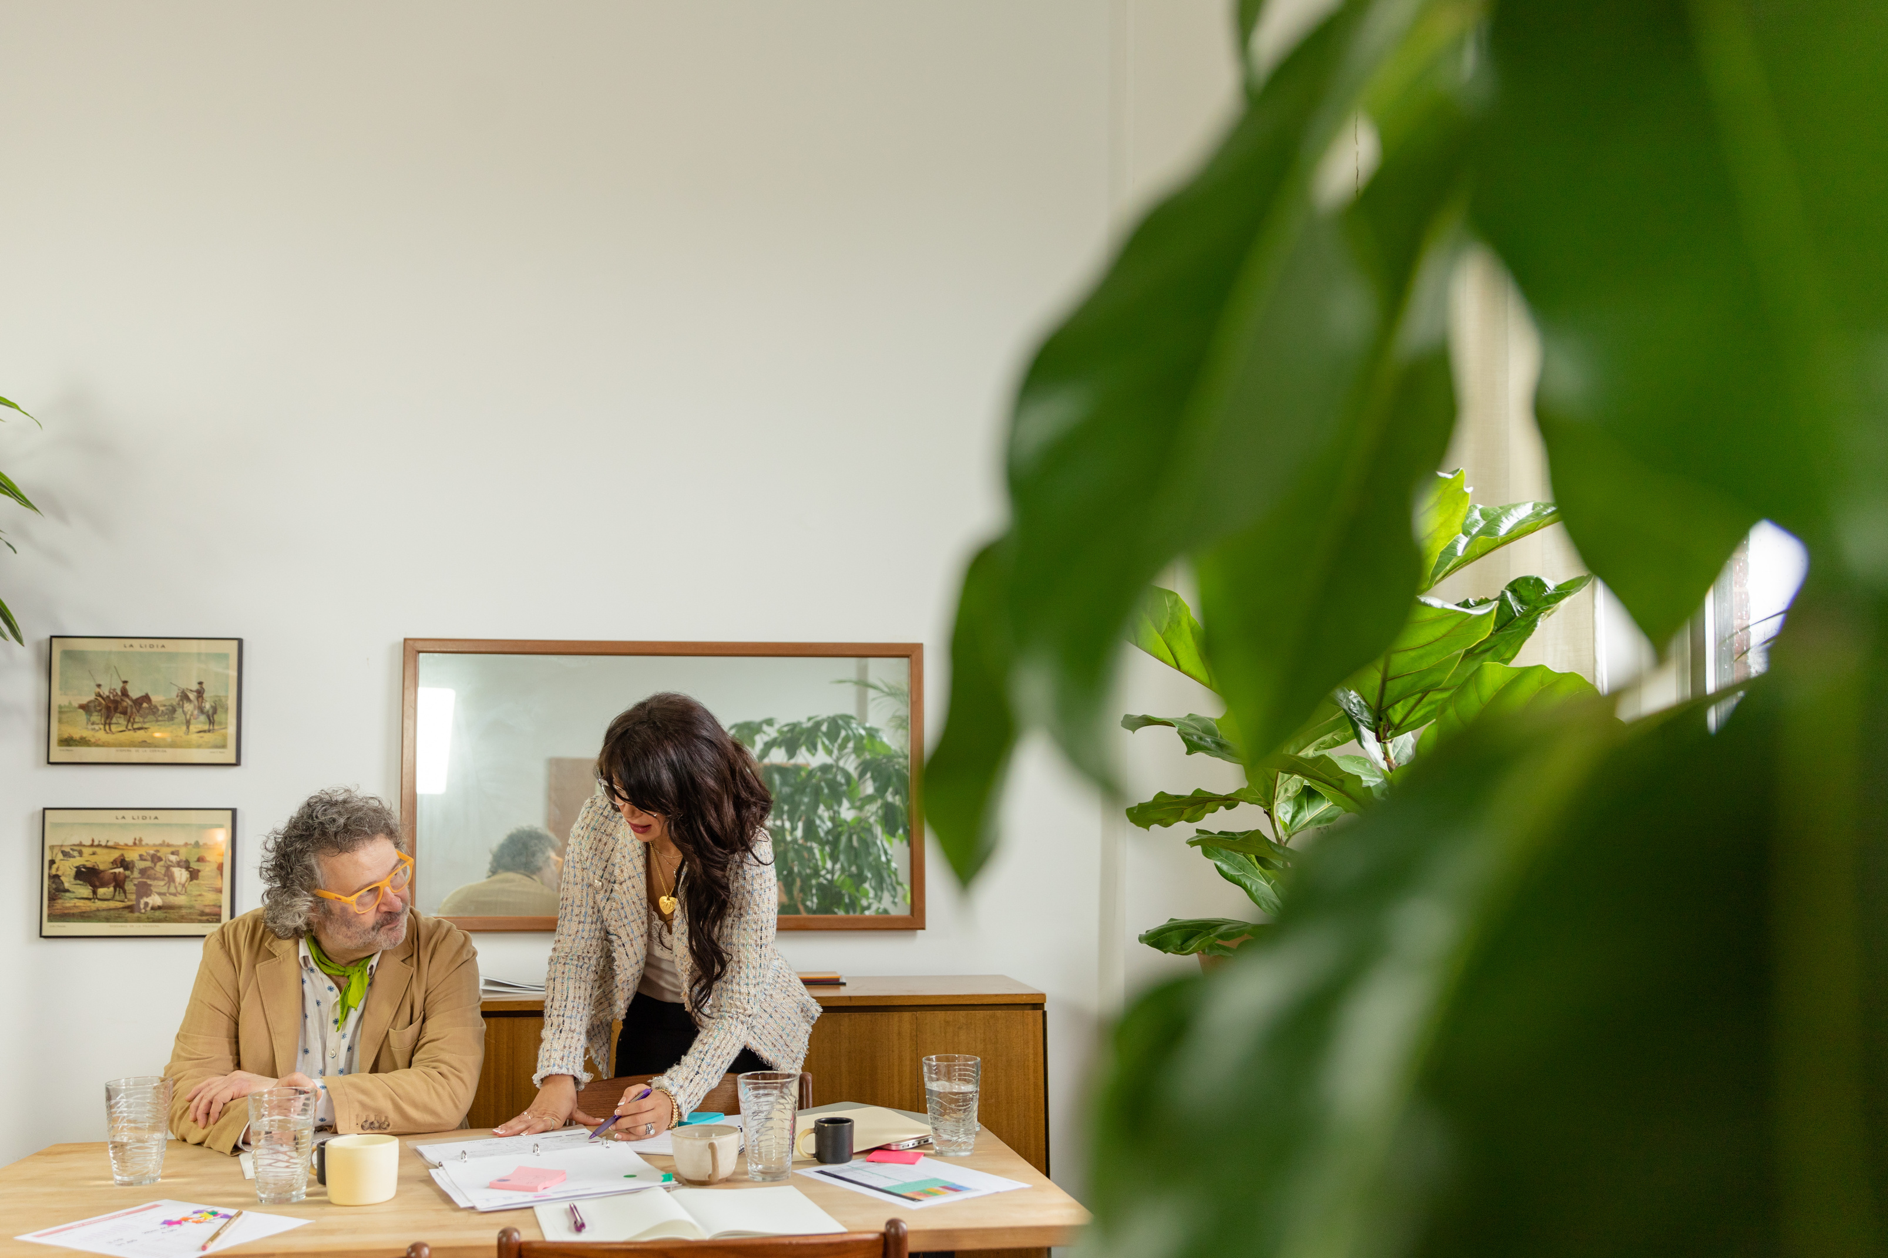

Latar Belakang
•Sebagai bentuk implementasi dari UU No.5 tahun 2017 maka pada tahun 2021 Pemerintah Kabupaten Mahakam Ulu melalui Dinas Pendidikan dan Kebudayaan telah menyusun
Buku Kajian Potensi Sebaran Pengembangan dan Pemanfaatan Budaya Daerah Kabupaten Mahakam Ulu serta
Buku Kajian Rencana Induk dan Arah Strategi Pemajuan Kebudayaan Kabupaten Mahakam Ulu
•Merujuk pada Strategi Pemajuan Kebudayaan Kabupaten Mahakam Ulu tersebut maka dipandang perlu untuk membentuk Taman Budaya Kabupaten Mahakam Ulu sebagai akselerasi keterpaduan pemajuan kebudayaan serta potensi wisata budaya khas daerah.
•Kajian Pembentukan Taman Budaya Terpadu Kabupaten Mahakam Ulu Tahun 2022 ini adalah sebagai upaya untuk mendapatkan sebuah gambaran atau deksripsi mengenai bentuk, peran dan fungsi dari Taman Budaya Terpadu Mahakam Ulu yang akan dibangun sebagai upaya integral dari strategi pemajuan kebudayaan daerah.

Slide 3






Hasil Kajian
Benchmarking
FGD
Proyeksi
Dari benchmarking yang dilakukan terhadap Taman Budaya Yogyakarta, Taman Budaya Bandung, Taman Budaya Bali, dan Taman Ismail Marzuki dapat diketahui bahwa masing-masing taman budaya tersebut memiliki berebagai ruang yang secara spesifik berfungsi untuk menunjang kegiatan pemajuan dan pelestarian kebudayaan.
Selain itu, setiap taman budaya yang dibandingkan memiliki ciri khas serta keunikan tersendiri. Pada umumnya ciri khas tersebut merupakan representasi dari latar belakang serta kebudayaan setiap daerah dimana taman budaya tersebut berada.
Dari hasil FGD yang dilaksanakan oleh tim pengkaji berserta dengan para pemangku kepentingan pada bidang kesenian dan kebudayaan daerah Kabupaten Mahakam Ulu maka bisa ditarik kesimpulan bahwa keberadaan Taman Budaya Terpadu Kabupaten Mahakam Ulu mutlak diperlukan sebagai sarana dan Lembaga khusus tempat berkumpulnya para seniman serta budayawan daerah.
Dengan diproyeksikannya Taman Budaya Terpadu sebagai titik referensi para pemangku kepentingan bidang kesenian dan kebudayaan daerah maka peran Taman Budaya Terpadu Kabupaten Mahakam Ulu ini adalah sebagai pusat sentral kegiatan kesenian dan kebudayaan Mahakam Ulu. Adapun fungsi Taman Budaya Terpadu Kabupaten Mahakam Ulu beriringan dan selaras dengan prinsip Pemajuan Kebudayaans ebagaimana tertuang dalam Undang-Undang nomor 5 Tahun 2017 yakni sebagai Lembaga untuk melakukan perlindungan, pengembangan, pemanfaatan serta pembinaan kebudayaan di lingkungan Kabupaten Mahakam Ulu.

Slide 4
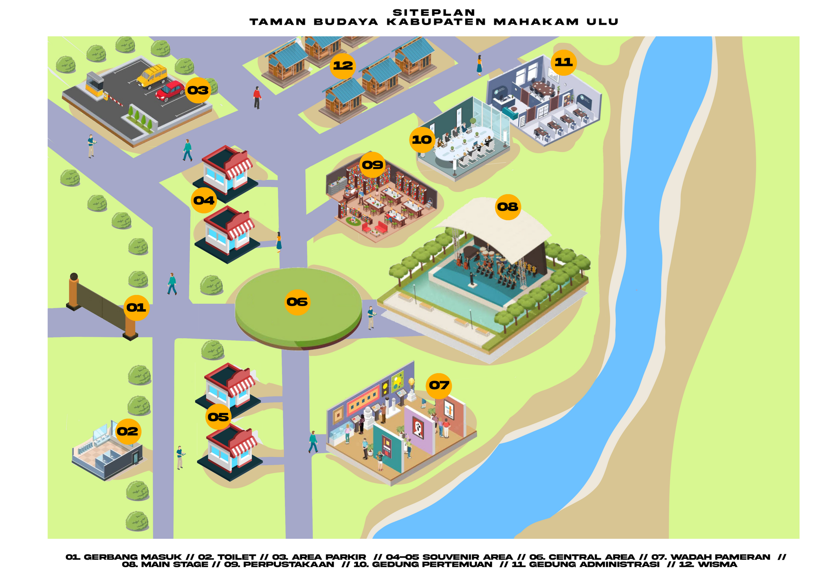
Rancangan Bentuk Taman Budaya Terpadu Kabupaten Mahakam Ulu
Adapun untuk rancangan bentuk Taman Budaya Terpadu Kabupaten Mahakam Ulu sebaiknyaberwujud Lamin yang mewakili tiapsuku Dayak yang hidup di daerah Mahakam Ulu sebagai bentuk representasi kebudayaan khas Mahakam Ulu. Selainitu perlu juga untuk mempertimbangkan komposisi bahan materian penyusun bangunan Taman Budaya Terpadu yang akan dibangun. Ciri khas yang tidak dapatditemukan di daerah lain adalah Lamin, namun Lamin yang khas dan original adalah Lamin yang berbahan dasarkayu. Dengan menggunakan kayu sebagai bahan dasar pembangunan Taman Budaya dengandesain arsitekturkhas Mahakam Ulu, maka nuansa dan semangat pemajuanke budayaan akanlebih bisa terwakili dengan baik

Slide 6
Adapun untuk bagian-bagian yang ada dalam Taman Budaya, sebagaimana komparasi dengan Taman Budaya di daerah lain, maka bagian atau ruangan yang harus ada antara lain:
Ruang pertunjukan / pagelaran
Ruang suvenir
Ruang pameran / museum kesenian & kebudayaan
Wisma
Ruang perpustakaan
Ruang administrasi
Fasilitas pendukung lainnya

Slide 7
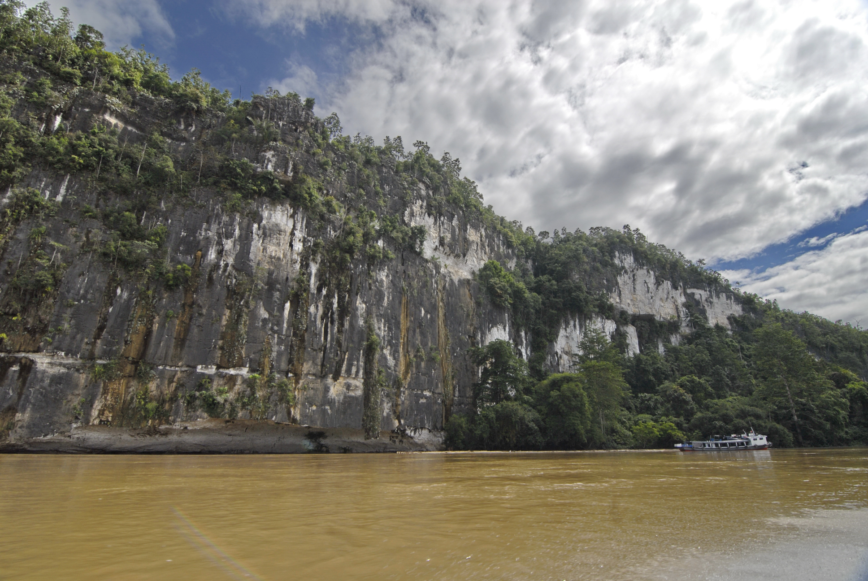
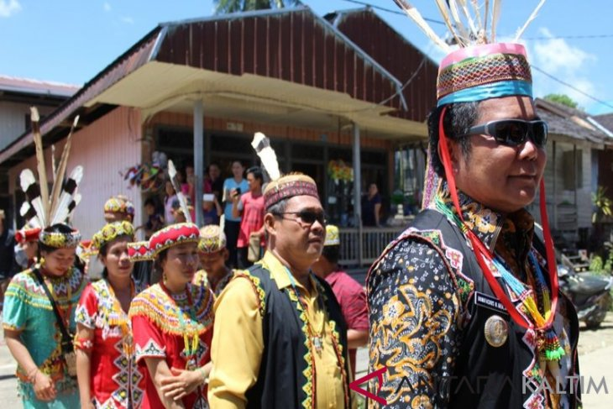
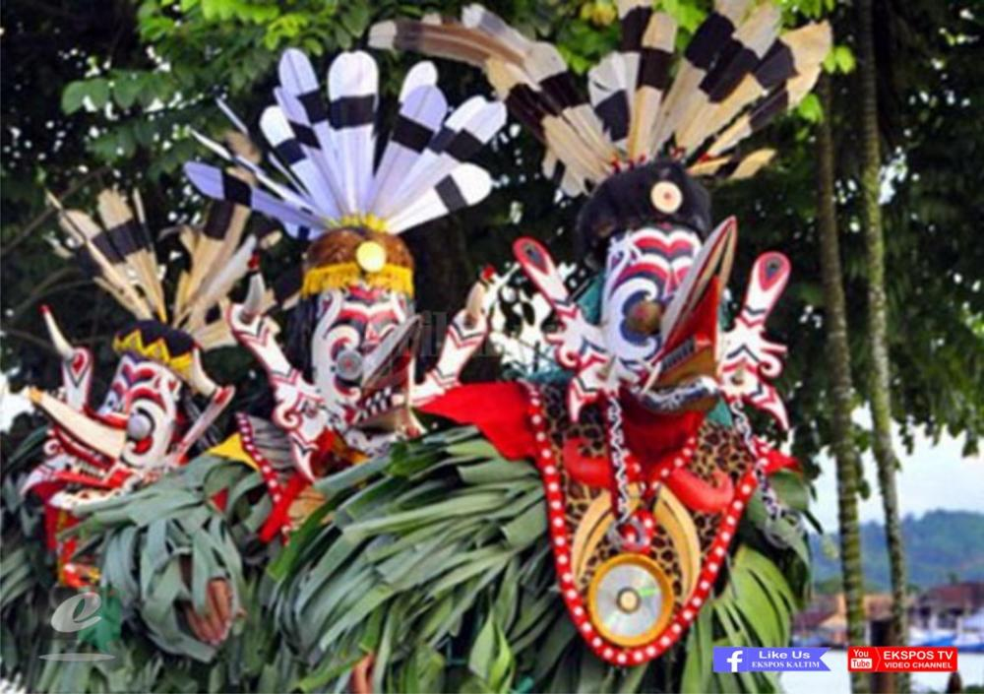
Peran Taman Budaya Terpadu Kabupaten Mahakam Ulu
Peran Taman Budaya Terpadu Kabupaten Mahakam Ulu adalah sebagai fasilitas penunjang upaya pemajuan kebudayaan dan kesenian daerah serta sebagai ikon atau landmark daerah. Selain itu Taman Budaya Terpadu juga sebagai wadah representasi kepentingan para pelaku seni serta tokoh kebudayaan daerah yang mungkin tidak bisa dengan maksimal di salurkan pada lembaga lainnya.

Slide 8
Fungsi Taman Budaya Terpadu Kabupaten Mahakam Ulu
  tradisi lisan,
  manuskrip,
  adat istiadat,
  ritus,
  pengetahuan tradisional,
  teknologi tradisional,
  seni,
  bahasa,
  permainan rakyat, dan
  olahraga tradisional.
Fungsi Taman Budaya Terpadu Kabupaten Mahakam Ulu selaras dengan Undang-Undang Nomor 5 tahun 2017 tentang Pemajuan Kebudayaan dimana Taman Budaya Terpadu berkontribusi dalam upaya peningkatan ketahanan budaya dan kontribusi budaya Indonesia di tengah peradaban dunia melalui Pelindungan, Pengembangan, Pemanfaatan, dan Pembinaan Kebudayaan daerah yang meliputi 10 (sepuluh) Objek Pemajuan Kebudayaan (OPK) yang terdiri dari:

Slide 9
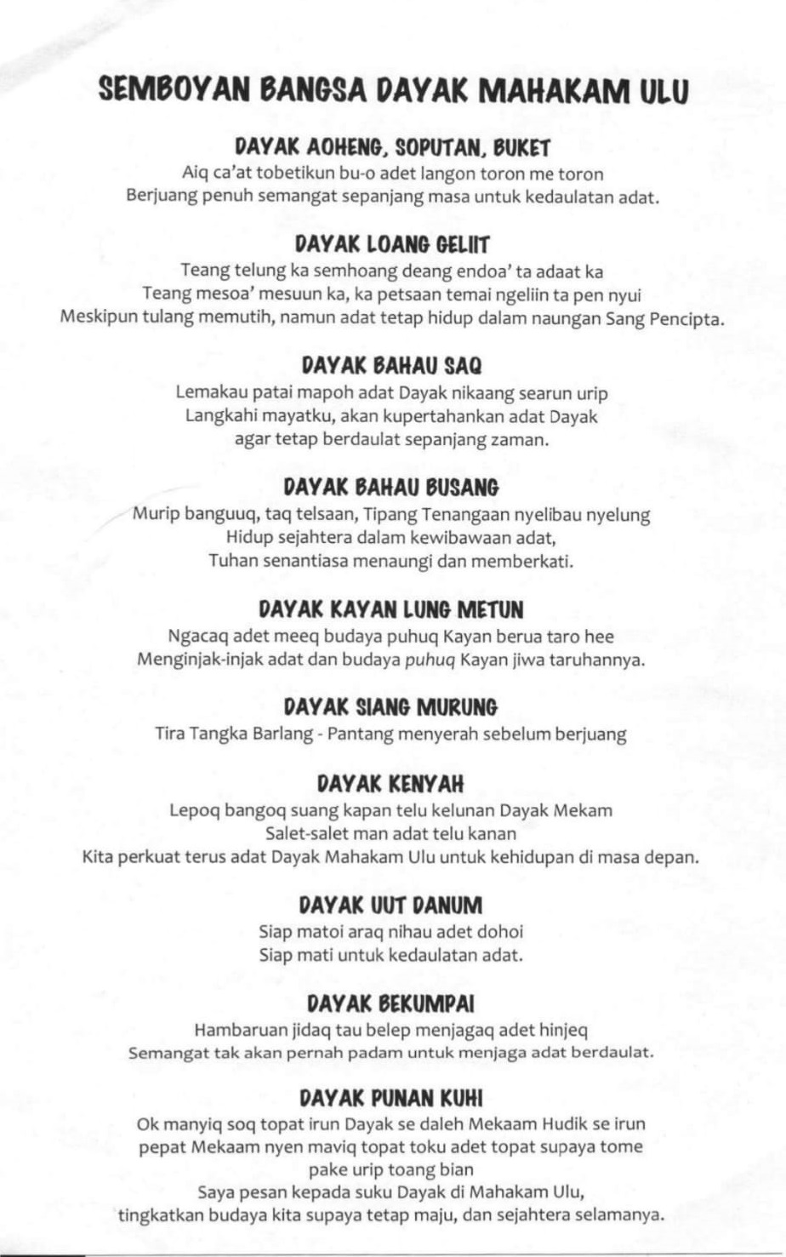

Slide 10

Pengelola Taman Budaya Terpadu Kabupaten Mahakam Ulu
Penyelenggara atau pengelola taman budaya secara substansi di bawah kewenangan Dinas Pendidikan dan Kebudayaan Kabupaten Mahakam Ulu. Oleh karena itu, perlu dibentuk sejenis Unit Pelaksana Teknis Daerah yang berpedoman pada Peraturan Menteri Dalam Negeri Nomor 12 Tahun 2017 tentang Pedoman Pembentukan dan Klasifikasi Cabang Dinas dan Unit Pelaksana Teknis Daerah (UPTD) untuk menyelenggarakan atau mengelola taman budaya terpadu di Kabupaten Mahakam Ulu.

Slide 11

Taman Budaya Dalam Perspektif Ekonomi
Dari perspektif ekonomi, salah satu upaya dalam memberikan manfaat ekonomi bagi masyarakat melalui pengembangan kebudayaan adalah pembentukan taman budaya. Taman budaya dapat berperan sebagai wadah pengembangan potensi dan kearifan lokal yang menjadi nafas kehidupan masyarakat, serta menjadi solusi alternatif yang dapat mendorong perkembangan ekonomi daerah.
Pada sisi pembangunan inklusif sebagai dampak dari pembentukan taman budaya terpadu terdapat 2 elemen yang diidentifikasi yaitu pertumbuhan dan perkembangan ekonomi, dan perluasan akses dan kesempatan berusaha bagi masyarakat Mahakam Ulu. Aktivitas kebudayaan yang ditimbulkan dari keberadaan taman budaya terpadu akan mendorong peningkatan kegiatan ekonomi di sektor riil. Sebagai efeknya maka akan terjadi perputaran barang dan jasa di masyarakat, baik antar penduduk di dalam wilayah itu sendiri maupun interaksi dengan penduduk di luar wilayah kabupaten.

Slide 12
REKOMENDASI
  Pembentukan Taman Budaya Terpadu Kabupaten Mahakam Ulu ini merupakan rencana yang sudah cukup lama digagas namun belum juga terwujud. Oleh sebab itu, Pemerintah Kabupaten Mahakam Ulu perlu untuk mengawal pembentukan Taman Budaya Terpadu kali ini dengan lebih fokus agar pelaksanaan pembangunan Taman Budaya Terpadu ini tidak mengalami hambatan lagi.
  Dari hasil penyerapan aspirasi dapat disimpulkan bahwa seluruh elemen pemangku kepentingan kebudayaan dan kesenian daerah setuju dengan rencana pembangunan Taman Budaya Terpadu, bahkan mereka semua menginginkan agar fisik bangunannya sudah ada dalam waktu dekat, untuk itu perlu bagi Pemerintah Daerah untuk melakukan akselerasi pembangunan Taman Budaya Terpadu mengingat tidak adanya resistensi dari para pemangku kepentingan.

Slide 13
REKOMENDASI
  Pertimbangan khusus mungkin perlu lebih diperhatikan pada desain bangunan dimana aspirasi pemangku kepentingan kebudayaan lebih condong untuk mengharapkan Taman Budaya Terpadu ini menjadi suatu landmark Kabupaten dan destinasi wisata selain dari institusi dimana para pelaku kesenian dan kebudayaan beraktifitas. Oleh sebab itu Pemerintah Daerah perlu untuk memastikan bahwa Taman Budaya Terpadu benar-benar merepresentasikan unsur kesenian dan kebudayaan khas Mahakam Ulu.
  Pembentukan Taman Budaya Terpadu juga berimplikasi pada pertumbuhan ekonomi, untuk itu Pemerintah Daerah perlu untuk memastikan serta memaksimalkan peran seluruh aktor dalam kolaborasi Pentahelix benar-benar terwujud secara efektif.
  Pengelolaan Taman Budaya Terpadu Kabupaten Mahakam Ulu akan diserahkan kepada Unit Pelaksana Teknis Daerah (UPTD) di bawah kewenangan Dinas Pendidikan dan Kebudayaan Kabupaten Mahakam Ulu. Oleh karenanya, Pemerintah Daerah perlu untuk membuat kajian pembentukan UPTD yang dimaksud dalam waktu dekat.

